Slide 1
Ъ
КОММЕРСАНТЪ
Издательский дом
Обзор информационного ресурса
Выполнил: Ибрагимов Р.А.
kommersant.ru

Slide 2
НАЗВАНИЕ И ГОД СОЗДАНИЯ
«Коммерсантъ»
Ключевые даты
1987
Создание справочно-информационной
службы «Факт»
Сокращение: «Ъ» Тип: Ежедневная деловая газета и мультимедийный холдинг Основан: 1988 год Регулярный выход: с 8 января 1990 г. Периодичность: 6 раз в неделю
(пн–сб)
1989
Пилотный номер газеты «Коммерсантъ»
1992
Запуск ежедневной «Коммерсантъ-Daily»
1999
Продажа Борису Березовскому
2006
Покупка Алишером Усмановым
2024
Гл. редактор — Михаил Лукин

Slide 3
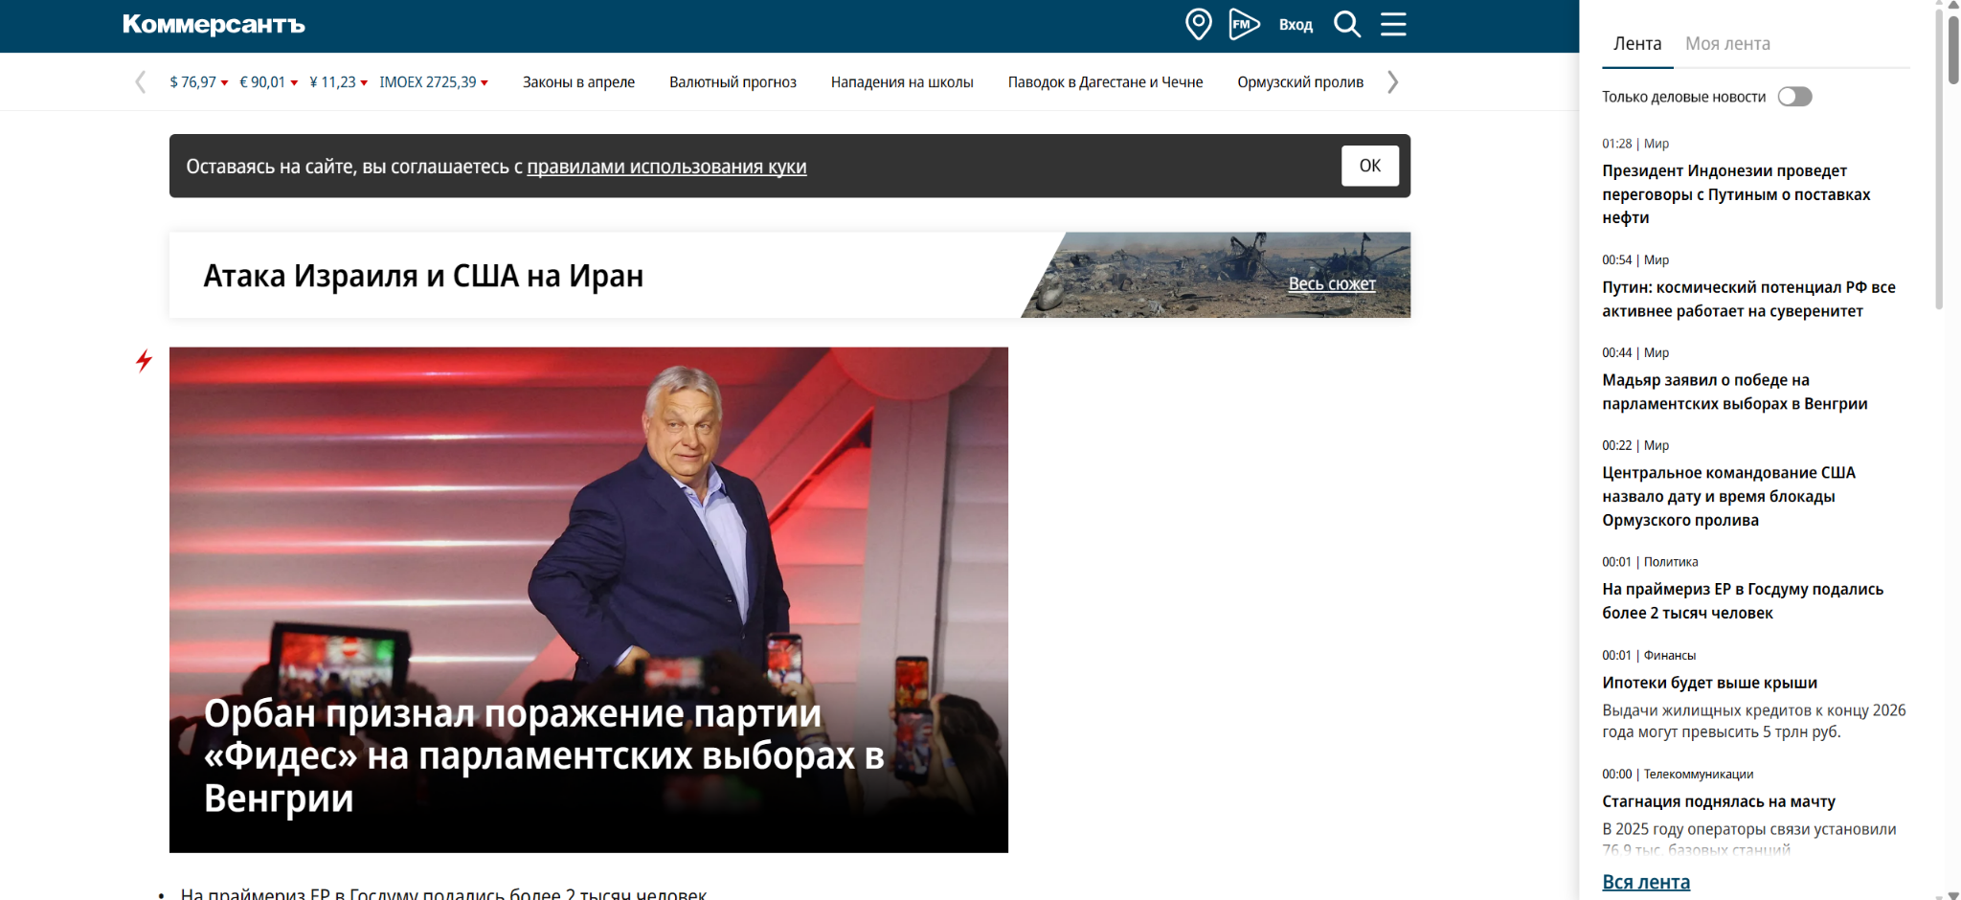
НАЧАЛЬНЫЙ ЭКРАН РЕСУРСА

Slide 4
ЦЕЛЬ И ЗАДАЧИ АГЕНТСТВА
«Оперативно, достоверно и объективно информировать о ключевых событиях, формирующих деловую повестку дня»
01
02
Информирование
Аналитика
Оперативное освещение деловых,
политических и общественных событий
Экспертный анализ рынков, финансов
и политических процессов
03
04
Достоверность
Доступность
Проверка фактов, опора на первичные
источники и официальные данные
Распространение через газету, сайт,
радио, соцсети и мобильные приложения

Slide 5
ТЕМАТИЧЕСКИЕ НАПРАВЛЕНИЯ
₽
⚖
◈
✦
Экономика
и финансы
Политика
и общество
Бизнес
и компании
Мировые
новости
✧
▶
⬡
⌂
Культура
и стиль
Спорт
Технологии
Недвижимость
и авто

Slide 6
СТРУКТУРА АГЕНТСТВА / САЙТА
ИД «Коммерсантъ»
Газета
Коммерсантъ
Журналы
Радио
Коммерсантъ FM
Сайт
kommersant.ru
Картотека
Фотоагентство
Ежедн., пн–сб
12 стр.
WEEKEND
ДЕНЬГИ НАУКА АВТО
Информ.
станция
Сетевое
издание
Базы данных
Фото-архив
Региональные приложения
Санкт-Петербург · Самара · Нижний Новгород · Воронеж · Екатеринбург · Ростов-на-Дону и др.
Сайт kommersant.ru:
Новости · Газета онлайн · Архив · Мультимедиа · Подписка · Конференции · Банкротства · Инвестиции · Академия

Slide 7
УПРАВЛЕНИЕ · РЕГИСТРАЦИЯ · ВОЗРАСТНОЕ ОГРАНИЧЕНИЕ
Управление
Регистрация
Ограничения
Владелец
Тип
Возрастной
ценз
Алишер Усманов
(ООО «Коммерсантъ
Холдинг»)
Сетевое издание
16+
Гл. редактор
газеты
Регистратор
Язык
Михаил Лукин
(с 1 июля 2024 г.)
Роскомнадзор
Русский
Гендиректор ИД
Номер
(сайт)
Тираж газеты
Роман Уманский
(с авг. 2024 г.)
Эл № ФС77-76922
~85 000 экз.
Штаб-квартира
Дата рег.
Периодич.
Москва,
Оружейный пер.
11 октября 2019 г.
6 раз в неделю
Газета (печать)
ПИ № ФС77-31590

Slide 8
ИСТОЧНИКИ ИНФОРМАЦИИ И ОЦЕНКА КАЧЕСТВА
Источники
Оценка качества
Собственные корреспонденты в регионах и за рубежом
Актуальность
95%
Официальные пресс-службы компаний и ведомств
Обновление 24/7, срочные новости
Достоверность
Федеральные органы власти, Банк России, Минфин
90%
Проверка источников, ссылки на первоисточники
Российские информагентства (ТАСС, Интерфакс, РИА)
Полнота
88%
Зарубежные агентства (Reuters, Bloomberg, AP)
Широкий охват: деловая, полит., культурная повестка
Эксперты, аналитики и участники рынка
Аналитика
92%
Авторские колонки, экспертные комментарии

Slide 9
СОЦИАЛЬНЫЕ СЕТИ · URL · ОБЩЕЕ ВПЕЧАТЛЕНИЕ
Telegram
ВКонтакте
YouTube
t.me/kommersant
vk.com/kommersant
youtube.com/@kommersant
2.5 млн+ подписчиков
~900 тыс.
Видеоконтент, стримы
Facebook
Сайт
Радио онлайн
facebook.com/kommersant
www.kommersant.ru
kommersant.ru/fm
244 тыс.
Главный ресурс
Прямой эфир
Общее впечатление
Сайт kommersant.ru выполнен в строгом деловом стиле: тёмно-синяя шапка, лаконичная типографика, минимум «лишнего». Интерфейс удобен для профессионала — быстрый доступ к рубрикам, архиву и подписке. Информация актуальная и хорошо структурированная; высокий уровень достоверности подкреплён ссылками на первоисточники. Стиль изложения — строгий, фактологический, без «жёлтых» заголовков.

Slide 10
ИСТОЧНИКИ
1
Официальный сайт ИД «Коммерсантъ»
www.kommersant.ru
2
Правовая информация / Регистрация СМИ
kommersant.ru/doc/3850098
3
Контакты ИД «Коммерсантъ»
kommersant.ru/contacts
4
Коммерсантъ — Википедия (рус.)
ru.wikipedia.org/wiki/Коммерсантъ
5
ИД «Коммерсантъ» — история (ruwiki)
ru.ruwiki.ru/wiki/Коммерсантъ
6
РИА Новости — справка об ИД «Ъ»
ria.ru/20111213/515482988.html
7
Роскомнадзор — реестр СМИ
rkn.gov.ru/mass-communications/reestr/media
8
Telegram-канал ИД «Коммерсантъ»
t.me/kommersant

